Slide 1

Linguagem de Programação Java - Introdução
Jose.wellington@uniceub.br
Aula 05
Notes:
Large enterprise applications - the ones that execute core business applications, and keep a company going - must be more than just a bunch of code modules. They must be structured in a way that enables scalability, security, and robust execution under stressful conditions, and their structure - frequently referred to as their architecture - must be defined clearly enough that maintenance programmers can (quickly!) find and fix a bug that shows up long after the original authors have moved on to other projects. That is, these programs must be designed to work perfectly in many areas, and business functionality is not the only one (although it certainly is the essential core). Of course a well-designed architecture benefits any program, and not just the largest ones as we've singled out here. We mentioned large applications first because structure is a way of dealing with complexity, so the benefits of structure (and of modeling and design, as we'll demonstrate) compound as application size grows large. Another benefit of structure is that it enables code reuse: Design time is the easiest time to structure an application as a collection of self-contained modules or components. Eventually, enterprises build up a library of models of components, each one representing an implementation stored in a library of code modules. When another application needs the same functionality, the designer can quickly import its module from the library. At coding time, the developer can just as quickly import the code module into the application.

Slide 2

Calendário
Aula 05

Slide 3
Agenda
Primeiro Programa
Exercício
Arquitetura Java
Netbeans
Variáveis
Aula 05

Slide 4
Primeiro Programa
Aula 05

Slide 5
Meu Primeiro Programa
// Primeiro Programa
class Olah {
public static void main (String[] args) {
System.out.println("Olah mundo");
}
}
Aula 05

Slide 6
Meu Primeiro Programa
Certifique-se de ter adicionado a sua lista de path’s o path do compilador e interpretador Java, Javac e Java respectivamente.
Crie o arquivo ao lado em um diretório qualquer e salve com o nome: Olah.Java
Chame o compilador Java para este arquivo: javac Olah.Java
Seu diretório deve ter recebido um novo arquivo após essa compilação: Olah.class
Chame o interpretador Java para este arquivo (omita a extensão .class de arquivo): java Olah
Observe o resultado na tela: Olah mundo !!!
Aula 05

Slide 7
//Comentário de uma linha
  Comentários em Java seguem a mesma sintaxe de C++.
    // Linha
    /* Bloco - delimitadores
    */
Aula 05

Slide 8
class Olah
class é a palavra reservada que marca o inicio da declaração de uma classe.
Aula 05

Slide 9
O trecho do programa
public static void main (String[] args)
{
System.out.println("Olah mundo");
}
public:
public significa que o método é acessível de qualquer ponto do código.
Aula 05

Slide 10
static
public static void main (String[] args)
{
System.out.println("Olah mundo");
}
Significa que não é necessário criar um objeto para usar esse método, ele pertence à classe e não ao objeto.
Aula 05

Slide 11
void
public static void main (String[] args)
{
System.out.println("Olah mundo");
}
Semelhante ao void C++ ou C, é o valor de retorno da função, quando a função não retorna nenhum valor ela retorna void, uma espécie de valor vazio que tem que ser especificado.
Aula 05

Slide 12
main
public static void main (String[] args)
{
System.out.println("Olah mundo");
}
Este é um nome particular de método que indica para o compilador o início do programa;
É dentro deste método e através das iterações entre os atributos, variáveis e argumentos visíveis nele que o programa se desenvolve.
Aula 05

Slide 13
(String args[])
public static void main (String[] args)
{
System.out.println("Olah mundo");
}
É o argumento do método main e por consequência do programa todo, ele é um vetor de Strings que é formado quando são passados ou não argumentos através da invocação do nome do programa na linha de comando do sistema operacional, exemplo:
  Java Aloh argumento1 argumento2
Aula 05

Slide 14
{ ... }
public static void main (String[] args)
{
System.out.println("Olah mundo");
}
Os comandos são terminados com ponto-e-vírgula.
Um bloco é delimitado por chaves - { e } e constitui um comando composto.
{
int x;
x = 23 * 54;
}
Aula 05

Slide 15
print
System.out.println - Line
Pois essa função imprime uma linha, e linha inclui uma quebra de linha (ou newline, ou \n, ou [enter], ou parágrafo).
System.out.print("Olah mundo\n");
System.out.print - normal
Não tem quebra de linha
System.out.printf - formatação
Aula 05

Slide 16
System.out.println("Olah mundo!");
public static void main (String[] args)
{
System.out.println("Olah mundo");
}
Chamada do método println para o atributo out da classe System, o argumento é uma constante do tipo String para imprimir a cadeia “Olah mundo!” e posicionar o cursor na linha abaixo.
Por hora guardar esta linha de código como o comando para imprimir mensagens na tela, onde o argumento que vem entre aspas é a String a ser impressa.
Aula 05

Slide 17
Exercício
Aula 05

Slide 18
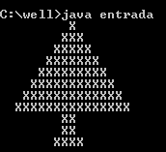
Exercício 01
Implemente um programa que desenhe um "pinheiro" na tela, similar ao abaixo.
Aula 05

Slide 19
Arquitetura Java
Aula 05

Slide 20
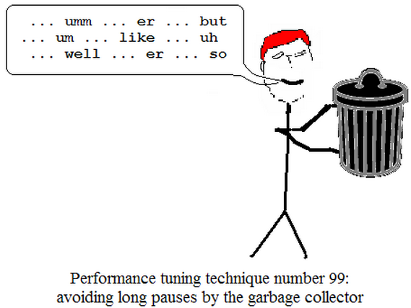
A arquitetura Java
O coletor de lixo (“Garbage Collection”)
  É um processo executado em background a nível de sistema operacional que registra toda memória alocada e mantém um contagem do número de referências para cada ponto da memória.
  A JVM (“thread” em background) de tempos em tempos verifica se há na memória alguma referência com valor 0, procedendo então a desalocação da mesma.
Aula 05

Slide 21
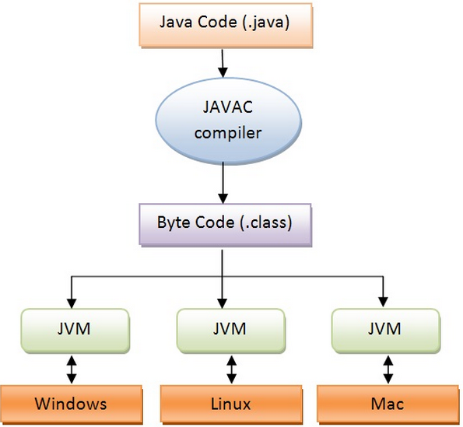
A arquitetura Java
Segurança do código
  Os programas javas são convertidos de código fonte para um conjunto de código binário (byte code).
  Em tempo de execução, os códigos binários são carregados, checados e executados pelo interpretador. O interpretador possui dois serviços:
    Executar o código binário;
    Fazer as chamadas apropriadas ao sistema operacional para o hardware em uso.
Aula 05

Slide 22
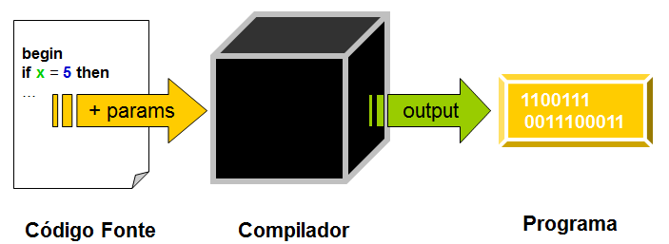
Segurança do código
  Em alguns ambientes de execução do java, uma porção do código binário verificado são compiladas para código nativo da máquina e é executado diretamente no hardware da plataforma alvo (JIT- just-in-time).
Nota: Todas os arquivos classe que são importados da internet são verificados pelo verificador de código binário.
Aula 05

Slide 23
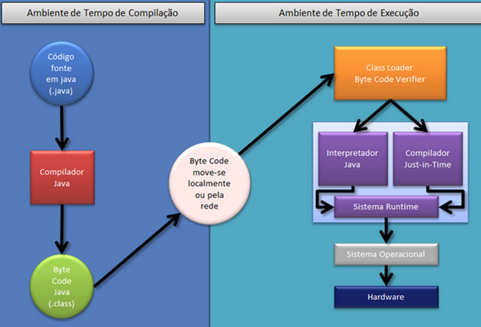
Segurança do código
  JIT é o acrônimo para compilador just-in-time, que é um tradutor que converte, em tempo de execução, instruções de um formato para outro, por exemplo, de bytecode para código de máquina.
Aula 05

Slide 24
Netbeans
Aula 05

Slide 25
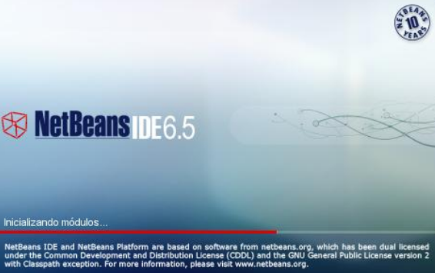
IDE - Integrated Development Environment
O NetBeans é uma apenas uma Interface para auxiliar o desenvolvimento.
Nessa IDE conseguimos trabalhar com a linguagem Java.
Aula 05

Slide 26

IDE - Integrated Development Environment
Editor de código fonte
Colorização de sintaxe
Teclas de acesso rápido a recursos
Edição de telas
Debug
Gerenciamento de versões
Aula 05

Slide 27
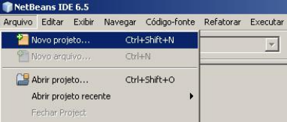
IDE - Integrated Development Environment
Criando um novo Projeto
Clique em Arquivo-Novo projeto... ou use o atalho Ctrl+Shift+N, ou ainda tem um botão na barra de ferramentas para criar o novo projeto
Aula 05

Slide 28
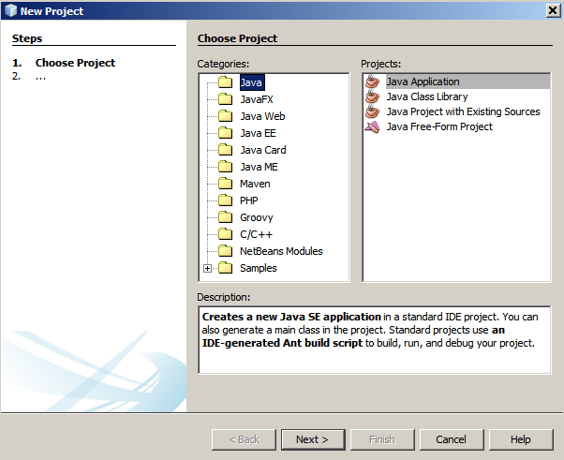
IDE - Integrated Development Environment
Vai aparecer uma janela como na figura abaixo, selecione no lado esquerdo a Categoria Java.
Aula 05

Slide 29
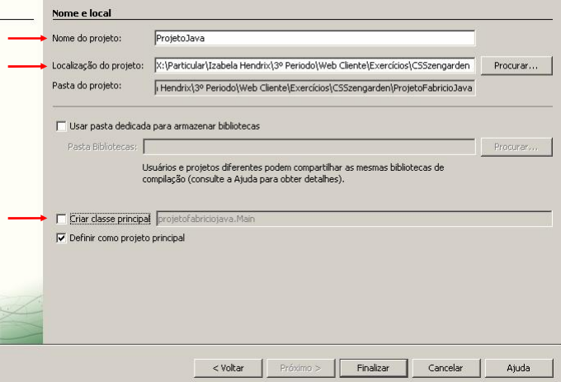
IDE - Integrated Development Environment
Nome do projeto (lembrando que nome de projetos e classes são sempre escritos em letras minúsculas, mas a primeira letra é maiúscula.
Sempre sem espaços entre as palavras e a primeira letra da segunda palavra maiúscula. Ex.: ProjetoJava).
Aula 05

Slide 30
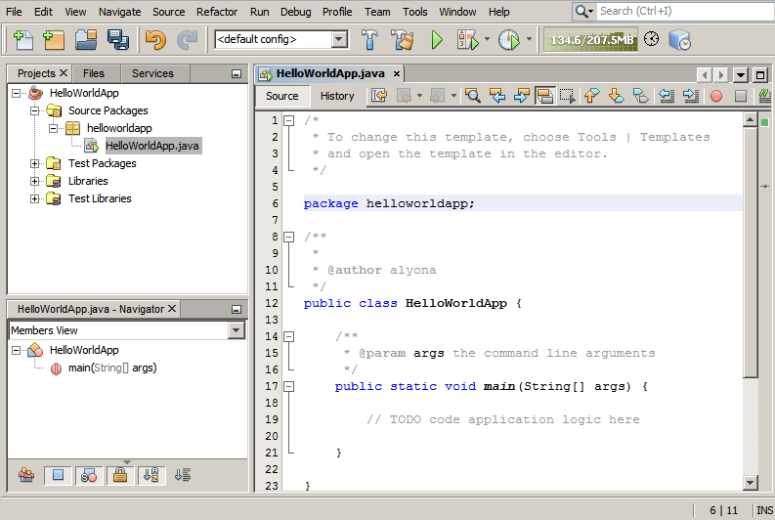
IDE - Integrated Development Environment
A janela Projeto, que contém uma view em árvore dos componentes do projeto, incluindo arquivos de código-fonte, bibliotecas de que seu código depende, e assim por diante.
Aula 05

Slide 31
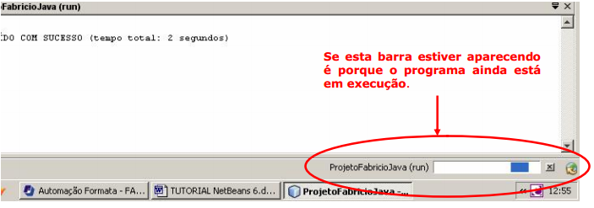
IDE - Integrated Development Environment
Para executar o projeto você pode utilizar o atalho Shift+F6 ou ir no clicar com o botão direito do mouse encima da classe que você quer executar e clique em
Executar arquivo.
Aula 05

Slide 32
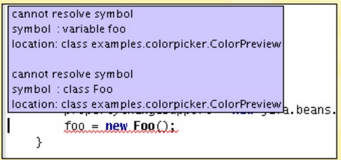
IDE - Integrated Development Environment
Correção em tempo real
Aula 05

Slide 33
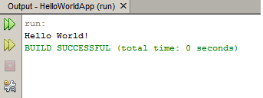
IDE - Integrated Development Environment
Parabéns! Seu programa funciona!
Aula 05

Slide 34
Variáveis
Aula 05

Slide 35
Tipos Primitivos
Tipo Tamanho Valor Mín Valor Máx
boolean 1-bit – –
char 16-bit Unicode 0 Unicode2¹⁶- 1
byte 8-bit -128 +127
short 16-bit -2¹⁵ +2¹⁵ – 1
int 32-bit -2³¹ +2³¹ – 1
long 64-bit -2⁶³ +2⁶³ – 1
float 32-bit IEEE754 IEEE754
double 64-bit IEEE754 IEEE754
Aula 05

Slide 36
Tipos Primitivos
O Java é uma linguagem fortemente tipada, ou seja, para usarmos os tipos de informações, temos que declará-los.
Vamos declarar um inteiro:
int idade;
Aula 05

Slide 37
Tipos Primitivos
Inicializando uma variável
Poderíamos atribuir o valor a uma variável de duas maneiras, uma na declaração:
int idade=21;
Outro meio é depois da declaração:
int idade;
idade=21;
Aula 05

Slide 38
Tipos Primitivos
O tipo 'int', por exemplo, armazena 32 bits, ou qualquer inteiro entre -2.147.483.648 e 2.147.483.647
O tipo 'float', que armazena números decimais (quebrados, ou com vírgula) também armazenam 32 bits.
Já os 'long' armazenam 64 bits, assim como 'double' (que é um 'float' maior), ou seja, qualquer número inteiro de -9.223.372.036.854.775.808L até 9.223.372.036.854.775.807L.
Vamos declarar um tipo 'long':
long idade_do_universo;
Aula 05

Slide 39
Tipos Primitivos
O tipo char: armazenando e representando caracteres
Declaração
char nome_do_char = 'a';
Onde poderíamos substituir 'a' por qualquer caractere alfanumérico, caso tenhamos declarado assim.
Aula 05

Slide 40
Tipos Primitivos
O tipo char: armazenando e representando caracteres
Declaração
char nome_do_char = 'a';
Onde poderíamos substituir 'a' por qualquer caractere alfanumérico, caso tenhamos declarado assim.
Aula 05

Slide 41
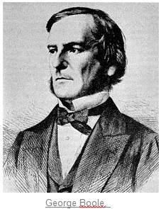
Tipos Primitivos
O tipo boolean: a base da lógica Booleano é um tipo de dado que permite apenas dois valores, true (verdadeiro) ou false (false).
Declaração
boolean nome_bool = true;
boolean nome_bool2 = false;
Aula 05

Slide 42
Agenda
Primeiro Programa
Exercício
Arquitetura Java
Netbeans
Variáveis
Aula 05

